Slide 1

Celostni model podpore čustvovanju in vedenju v CIRIUS Kamnik
Polonca Hartman, uni. dipl. socialna pedagoginja
CIRIUS Kamnik

Slide 2
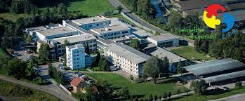
Center za izobraževanje, rehabilitacijo in usposabljanje (CIRIUS) Kamnik
preko odločbe so v Center usmerjeni otroci in mladostniki z gibalno oviranostjo in dolgotrajnimi boleznimi.
Večina njih ima raznovrstne pridružene težave (avtizem, ADHD, razvojno nervološke motnje, čustveno vedenjske težave …).
Veliko prilagoditev Center nudi z vidika gibalne oviranosti otrok in mladostnikov.
Kakšne prilagoditve nudimo otrokom in mladostnikom na čustveno-vedenjskem področju?

Slide 3
RAZVOJNI TIMI
ONIRU
SODELOVANJE S STARŠI
PODPORA ČUSTVOVANJU IN VEDENJU
V interdisciplinarnem sodelovanju poiščejo skupne strategije dela na omenjenih področjih, bolj kakovostno podprejo otroke in mladostnike ter opolnomočijo strokovne delavce za nove izzive.

Slide 4
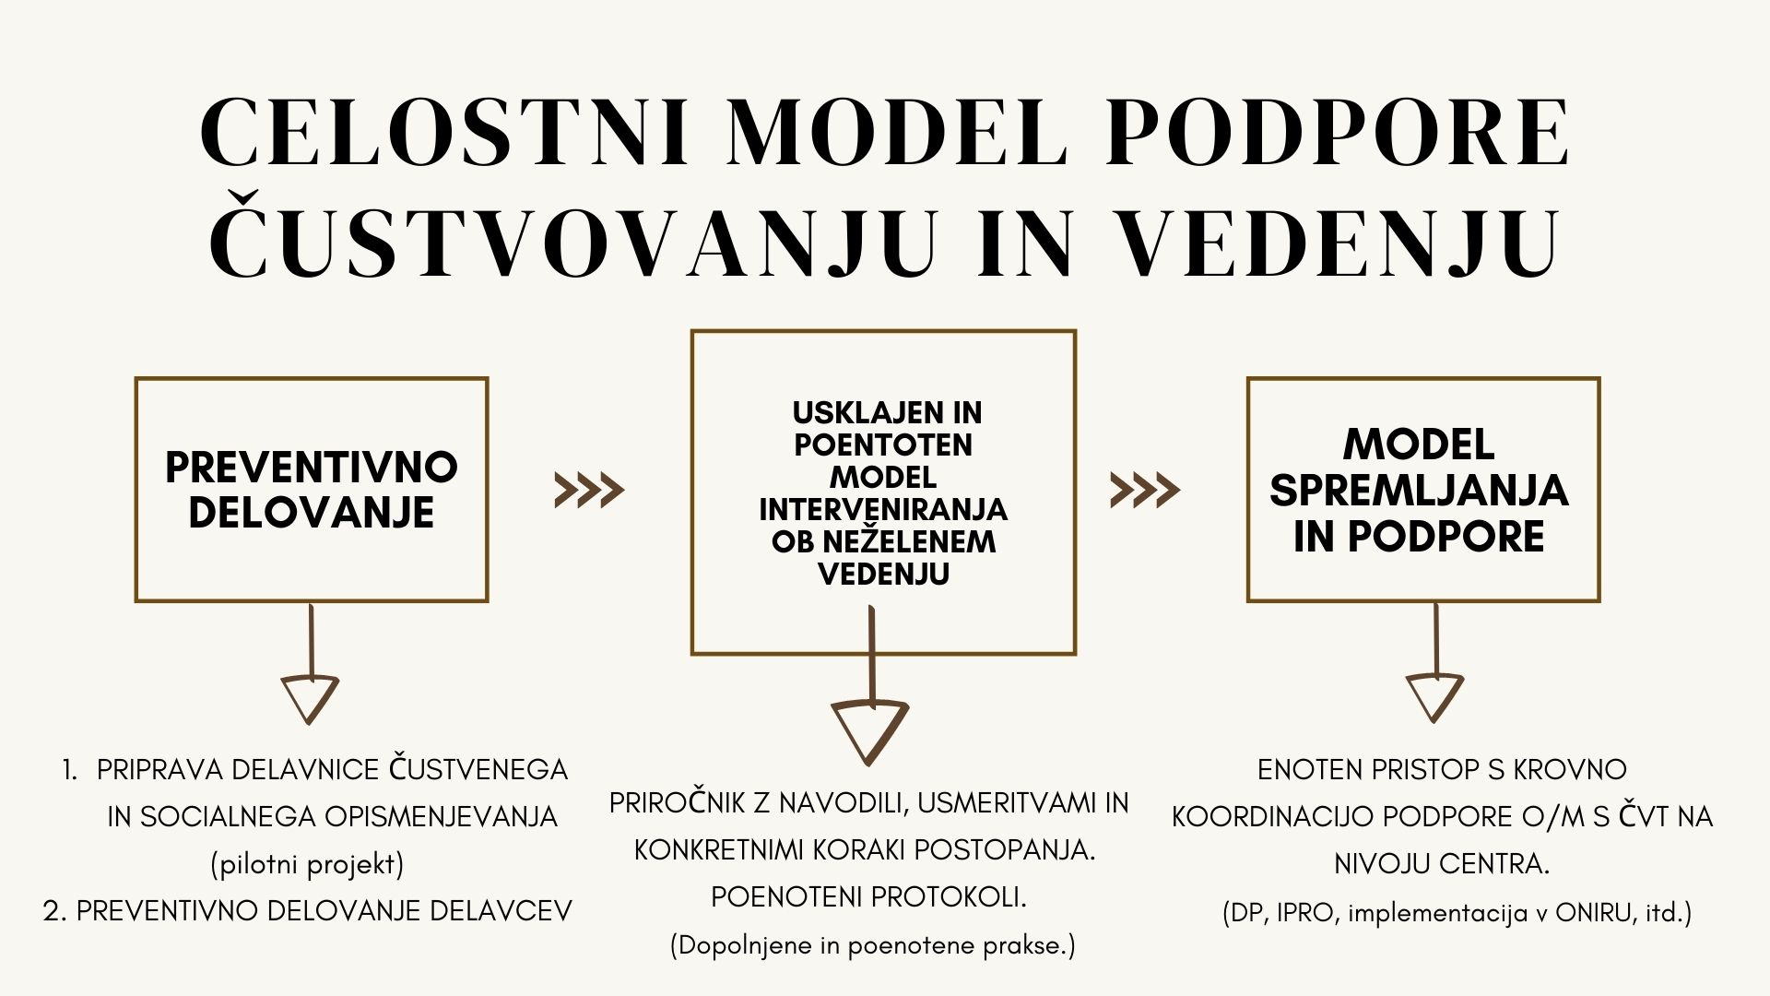
RAZVOJNI TIM PODPORA ČUSTVOVANJU IN VEDENJU

Slide 5
PREVENTIVNO DELOVANJE
Vzpostavitev delavnic Socialnega in čustvenega učenja za vse otroke in mladostnike v Centru.
Opolnomočenje in strokovna podpora delavkam in delavcem.

Slide 6

MODEL
CASEL
Socialno zavedanje zajema zmožnost empatije ter sposobnost zavzemanja perspektive drugih, pa tudi dejavno vključevanje v različne skupine, razumevanje in upoštevanje socialnih norm ter sprejemanje raznolikosti.
Odnosne spretnosti se nanašajo na učinkovito upravljanje z odnosi in čustvi, ki se med tem porajajo. Zajemajo zmožnost vzpostavljanja in ohranjanja pozitivnih in stabilnih odnosov s posamezniki in skupinami, zmožnost jasnega komuniciranja, sodelovanja, upiranja negativnim pritiskom drugih, obvladovanja konfliktov in postavljanja mej.
Odgovorno sprejemanje odločitev se nanaša na zmožnost sprejemanja konstruktivnih odločitev o svojem vedenju in o socialnih interakcijah v skladu z osebno, moralno in etično odgovornostjo. Zajema pravilno oceno tveganja, realistično vrednotenje posledic dejanj, upoštevanja različnih dejavnikov in prevzemanja osebne odgovornosti za odločitve.
Samozavedanje se nanaša na zmožnost prepoznave lastnih misli, čustev, na poznavanje lastnih vrednot in realistično oceno lastnih sposobnosti.
Samouravnavanje zajema uravnavanje lastnih misli, čustev in vedenj v raznolikih situacijah. Nanaša se tudi na sposobnost postavljanja ciljev ter zmožnosti odložitve ugodja zaradi sledenja le-tem.

Slide 7
DELAVNICE SOCIALNEGA IN ČUSTVENEGA UČENJA + PRIROČNIK
Tandemi učitelja (osnovne ali srednje šole) in vzgojitelja (Doma CIRIUS Kamnik), ki skupno pedagoško spremljata otroke in mladostnike (pilotno leto 2023/2024).
1x mesečno izvajata vnaprej pripravljene in prilagojene delavnice za otroke in mladostnike,
ki vsebinsko odgovarjajo razvojnemu obdobju in posebnostim o/m ter razvijajo pomembne socialne in čustvene veščine (npr. prepoznavanje čustev, prepoznavanje in zavedanje močnih področij, razvoj asertivnosti, obvladovanje čustev, navezovanje prijateljstev, učinkovita komunikacija, varna raba socialnih omrežij ipd.)
Delavnice za otroke in mladostnike skupaj z vsem gradivom prilagajajo, prevajajo ali na novo razvijajo pedagoški delavci CIRIUS Kamnik.
Priprava priročnika (teoretična izhodišča + delavnice z gradivi) – do konca šolskega leta 2023/2024.

